Slide 1


오토 리액트 신호등
팀
O
2161086 김수진
2161059 김나영
2161063 권세라
2161073 이다솔
2161077 이유진

Slide 2

- - - 동기
주제- - -
- - -결과물
FLOW CHART- - -
- - - 계획
기대효과- - -
- - -설명 & 과정

Slide 3

동기
수많은 보행자의 교통사고
최근 3년간 평균 교통사고 사망자 가운데 보행자가 차지하는 비율은 385로 경제협력개발기구(OECD) 평균(20.5%)보다 두 배 가량 높음
기존의 횡단보도 신호등은 신호등 외에 보행자의 안전을 보호할 수 있는 보호 체계 미흡

Slide 4
:
주제
보행자가 횡단보도에 있는지를 파악하여 보행자의 유무에 따라 신호체계에 맞춰 신호의 색을 변경할 수 있는
"오트리액트 신호등" 만들고자 함
보행자를 보호하는 오토리액트 신호등

Slide 5
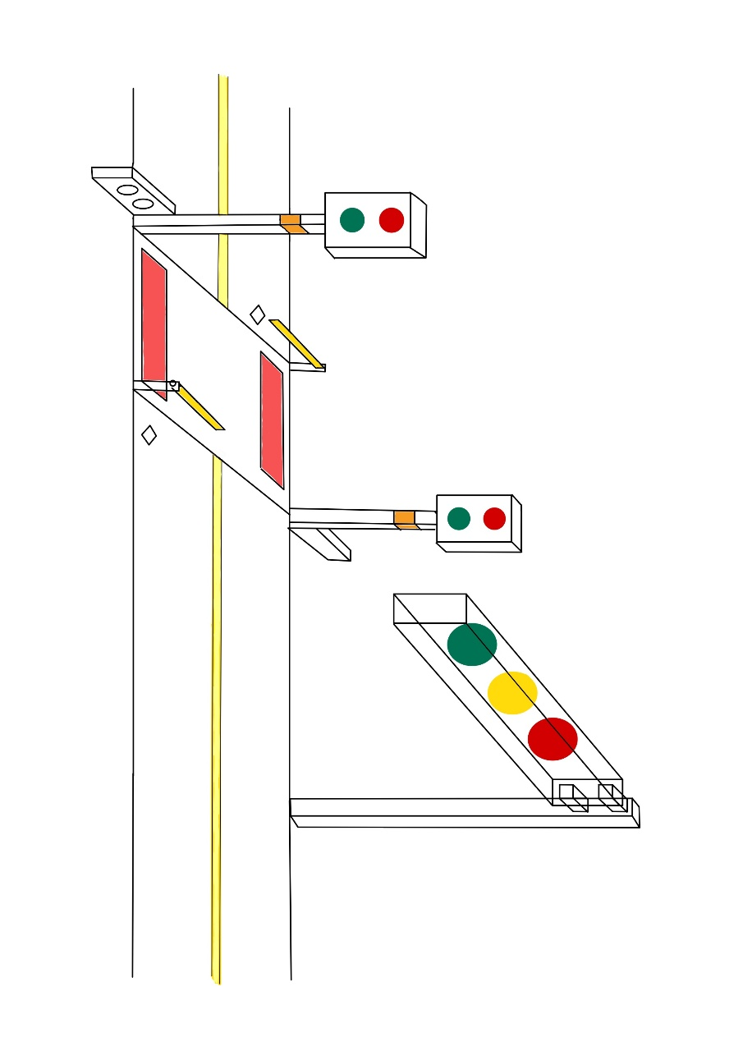
결과물
Notes:
구성 요소: 보행자 신호등, 차량용 신호등, 무게센서, 개폐기, 무게센서, 초음파거리센서
신호등: 차량용 신호등은 (가로로 놓이는 형광등 3개) 횡형 삼색등 (1개) 으로 디자인함. 보행자신호등은 (세로로 놓이는 형광등 2개) 종형 이색등(2개)으로 디자인.
경고음 스티커: 보행자용 신호등 기둥에 경고음 스티커가 붙음. 신호등 바로 맞은 편에 초음파거리 센서가 각각 붙음.
무게센서: 신호등 보행자가 지나는 보도 블록턱 앞에 부착. 무게센서는 여러 개의 무게센서를 연결하여 구성함.

Slide 6
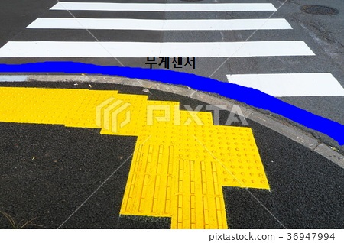
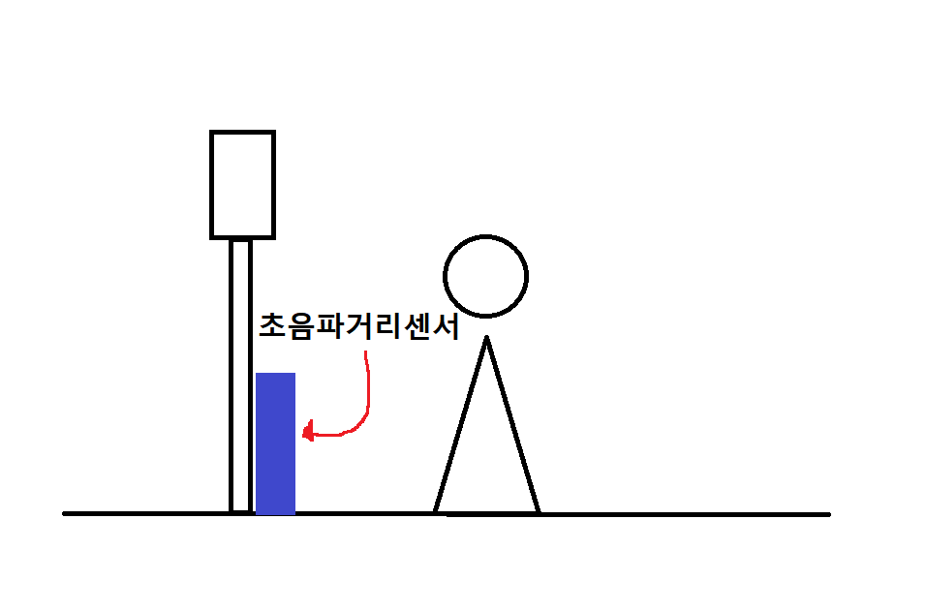
결과물
파란색 선 안에
무게센서 위치

Slide 7
FLOW CHART
차량 초록 ON
사람 빨강 ON
초음파 OFF
차량 초록, 사람 빨강
5초 카운트
초음파 ON
&&
Test 파랑 OFF
Test 파랑 ON
초음파 OFF
차량 노랑 1초 카운트
Test 파랑 OFF
개페기 90도
초음파 OFF
차량 빨강, 사람 초록
3초 카운트
초음파 ON
&&
Test 파랑 OFF
Test 파랑 ON
차량 노랑 ON
차량 초록 OFF
1초 카운트
압력 ON
&&
차량 초록 ON
&&
사람 빨강 ON
차량 노랑 OFF
사람 빨강 OFF
차량 빨강 ON
3초 카운트
경고음 ON
개폐기 0도
Notes:
분홍 : 수행의 시작 및 종료
파랑 : 지연
초록 : 처리
노랑 : 판단(boolen)
보라 : 입출력

Slide 8
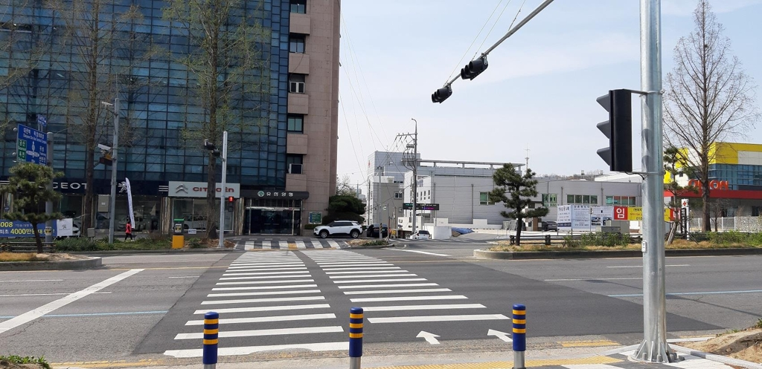
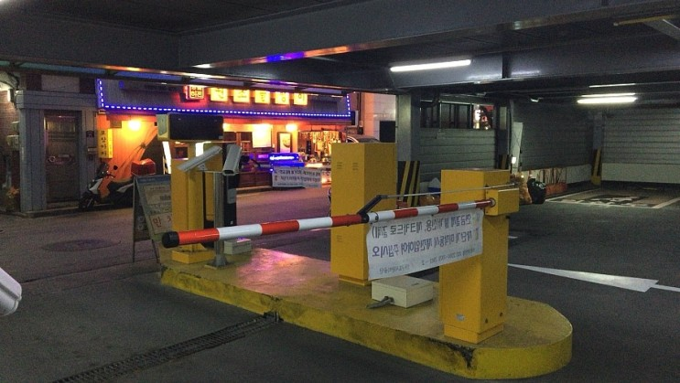
계획
오토 리액트 신호등
Notes:
저희는 위의 내용을 바탕으로 횡단보도의 신호등 단점을 보행자가 횡단보도에 있는지를 파악하여 보행자의 유무에 따라 신호체계에 맞춰 신호의 색을 변경할 수 있는 ‘오토리액트 신호등’을 만들고자 합니다. 또한 보행자들이 횡단보도 거의 이용하지 않는 시간대인 0시부터 5시까지 차량용 신호등의 불을 노란색으로 설정함으로서 전력 낭비를 줄입니다.

Slide 9

기대효과
교통사고량 감소
Notes:
‘오토리액트 신호등’이 상용화 될 경우 다양한 효과를 기대할 수 있습니다. 첫째, 보행자의 횡단보도 신호가 초록불로 점등됨에 따라 도로(차도)의 개폐기를 통해 차량을 통제하기 때문에 보행자와 차량의 접촉을 피할 수 있다.

Slide 10
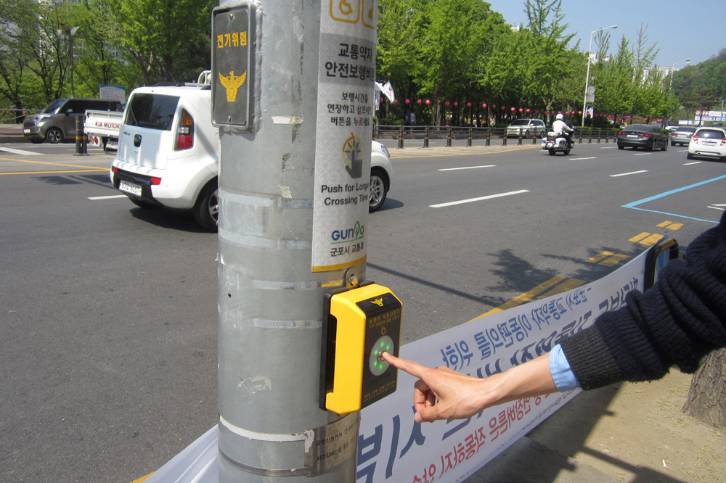
기대효과
버튼식 보행신호기를 찾지 않아도 되는 편리함
Notes:
둘째, 버튼식 보행신호기를 찾지 않아도 되는 편리함이 있습니다. 초음파 거리센서를 통해 보행자가 횡단보도에서 신호를 기다리고 있는지 인식하기 때문에 버튼식 보행신호기를 누를 필요없이 신호가 변할 때까지 인도에서 기다리면 됩니다.

Slide 11
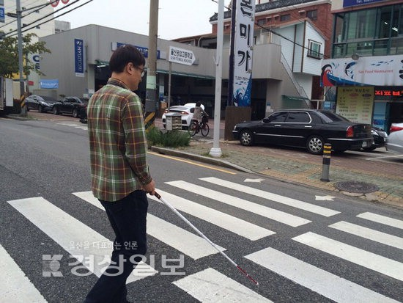
기대효과
시각장애인에게 편리한 횡단보도
Notes:
셋째, 시각장애인분들이 편리하게 횡단보도를 이용할 수 있습니다. 버튼식 보행신호기를 찾지 않아도 되는 것과 보행자 신호가 빨간불일 때 보행자의 움직임이 감지되면 경고음 발생하여 신호가 보이지 않더라도 자신이 횡단보도를 건너려하고 있는지 알 수 있어 시각장애인분들에게 도움이 됟 수 있습니다.

Slide 12
기대효과
전력 사용량 감소
Notes:
넷째, 보행자들이 거의 다니지 않는 시간대인 0시부터 5시까지 차량용 신호등의 불을 노란색으로 설정함으로 신호의 색을 변경할 필요가 없어 전력 낭비를 줄일 수 있습니다.

Slide 13
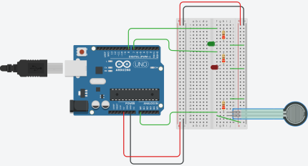
#define SP A0 // 압력센서 #define GL 8 // 일정 압력 이상이 되면 켜지는 LED #define RL 7 // 일정 압력 이하가 되면 켜지는 LED void setup(){ Serial.begin(9600); // 9600 보드레이트의 속도로 시리얼 통신을 시작한다 } void loop(){ int value = analogRead(SP); // 압력 센서로 입력된 값을 읽어온다 value = 1023 - value; // 상한값과 하한값을 바꿔 오름차순이 되도록 바꾼다. value = map(value, 0, 914, 0, 255); // 압력센서로 입력된 아날로그 범위를 디지털 범위로 바꿔준다. //value = map(value, 0, 159, 0, 255); // map(value, fromLow, fromHigh, toLow, toHigh) // map(변환할 수 , 현재 범위 값의 하한, 현재 범위 값의 상한, 목표 범위 값의 하한, 목표 범위 값의 상한) Serial.println(value); // 디지털 범위로 바뀐 숫자를 시리얼 모니터에 출력한다. if (value < 123){ digitalWrite(GL, LOW); // 일정 압력(123) 이하가 되면 초록불을 꺼라 digitalWrite(RL, HIGH); // 일정 압력(123) 이하가 되면 빨간불을 켜라 } else{ digitalWrite(GL, HIGH); // 일정 압력(123)을 초과하면 초록불을 켜라 digitalWrite(RL, LOW); // 일정 압력(123)을 초과하면 빨간불을 꺼라 } delay(100); // 100ms만큼 딜레이 } // 3.07N = 123(in serial monitor)
설명 & 과정
Notes:
횡단보도(차도)와 인도의 경계선에 쪽에 무게 감지 센서를 설치해 보행자용 신호등이 빨간불일 때 보행자가 무게 감지 센서 즉, 횡단보도를 밟게 되면 경고음이 울리도록 만들 것이다.
아직은 경고음과 연결을 하기 전이기 때문에 일정 압력이 가해지면 초록색 LED에 불이 들어오고, 압력이 가해지지 않으면 빨간색 LED에 불이 들어온다.

Slide 14
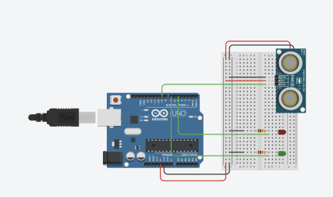
#define GREEN 7 // 물체가 일정 거리 내로 들어오면 켜지는 LED #define RED 5 // 물체가 일정 거리 이상으로 멀어지면 켜지는 LED #define ULTRASONIC 9 // 9번핀을 초음파 센서 연결 핀으로 사용 void setup(){ pinMode(GREEN, OUTPUT); // 7번 핀을 출력핀으로 사용한다 pinMode(RED, OUTPUT); // 5번 핀을 출력핀으로 사용한다 } void loop(){ //초음파 신호 송신 pinMode(ULTRASONIC, OUTPUT); digitalWrite(ULTRASONIC,LOW); delayMicroseconds(2); digitalWrite(ULTRASONIC,HIGH); delayMicroseconds(5); digitalWrite(ULTRASONIC,LOW); // 초음파 신호 수신 pinMode(ULTRASONIC, INPUT); double duration = pulseIn(ULTRASONIC, HIGH); double cm = duration*340/10000/2; // 물체의 측정 거리에 따라 LED를 제어 // 물체가 20cm내로 들어오면 초록불이 켜지고 아니면 빨간불이 켜진다. if (cm < 20) { digitalWrite(GREEN,HIGH); digitalWrite(RED,LOW); } else{ digitalWrite(GREEN,LOW); digitalWrite(RED,HIGH); } delay(100); // 100ms만큼 딜레이 }
설명 & 과정
Notes:
설정한 길이보다 측정거리가 짧게 변하면 빨간색 LED가 켜지고 설정한 길이보다 측정거리가 길거나 같으면 초록색 LED를 켜놓는다.
나중에는 신호등과 연결하여 측정거리가 설정한 길이보다 짧게 변할 경우 보행자용 신호등이 빨간색일 때 기존 신호체계에 설정한 일정 시간이 지나면 초록불로 바뀌게 만들 것이다.

Slide 15
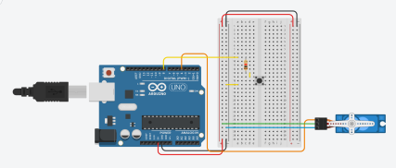
#include <Servo.h> // 서보 모터를 제어하기 위한 헤더 Servo servo; // Servo 클래스 타입인 'servo'라는 객체 선언 void setup(){ pinMode(8, INPUT_PULLUP); // 풀업저항(기본 값 반대) 회로 생략 servo.attach(4); // 서보로 4핀 사용하겠다고 설정 } void loop(){ if(digitalRead(8)==LOW) { // 스위치 누름 servo.write(90); // 직각으로 올라감 delay(1000); } else{ servo.write(0); // 수평으로 내려감 delay(1000); } }
설명 & 과정
Notes:
스위치를 누르면 서보 모터가 직각으로 변하고, 스위치를 누르지 않으면 서보 모터가 수평을 유지한다.
나중에는 신호등과 연결하여 보행자용 신호등이 초록불일 경우 서보 모터가 평행하게 변하며 차량의 통행을 통제할 예정이다.
스위치는 입력신호를 잘 받는 지 테스트 해보기 위해 넣은 장치이다.

Slide 16
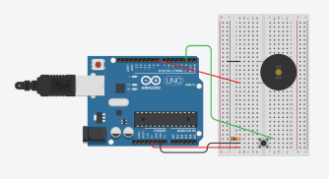
#define PIEZO 8 // 피에조 스피커 출력 핀 void setup(){ pinMode(8, OUTPUT); // 8핀을 출력 핀으로 설정한다. } void loop(){ // 주파수는 단위 펄스가 초에 반복하는 횟수 // 디지털 입출력 핀에서 피에조에 펄스 신호를 1초 동안 주파수 숫자만큼 반복시켜주면 해당 음성 신호가 완성 // 440Hz는 4옥타브의 라를 말한다. for (int K = 0; K <440; K++){ digitalWrite(8, HIGH); delayMicroseconds(1136); digitalWrite(8, LOW); delayMicroseconds(1136); } delay(1000); }
설명 & 과정
Notes:
보행자용 신호등이 빨간 불일 때 보행자가 횡단보도를 건널시 경고음이 울리게 끔 만들기 위해 경고음을 울릴 수 있도록 간단한 회로를 만들었다.
이 회로는 버튼을 누르면 경고음이 울리고, 버튼을 누르지 않으면 경고음이 울리지 않는다. 나중에는 버튼 대신 압력 감지 센서와 연결하여 일정 압력이 감지될 시 경고음이 울리도록 회로와 코드를 바꿔야 한다.

Slide 17
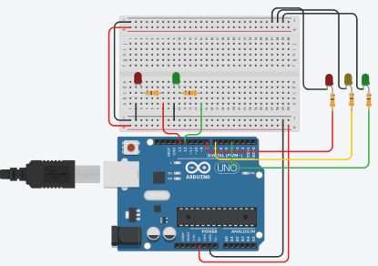
#define PRL 13 // Person Red LED #define PGL 12 // Person Green LED #define VRL 8 // Vehicle Red LED #define VYL 7 // Vehicle Yellow LED #define VGL 4 // Vehicle Green LED void setup(){ pinMode(PRL, OUTPUT); pinMode(PGL, OUTPUT); pinMode(VRL, OUTPUT); pinMode(VYL, OUTPUT); pinMode(VGL, OUTPUT); } void loop(){ // 차량용 파란불 4초 digitalWrite(PRL, HIGH); digitalWrite(VGL, HIGH); digitalWrite(PGL, LOW); digitalWrite(VYL, LOW); digitalWrite(VRL, LOW); delay(4000); // 차량용 노란불 1초 digitalWrite(VGL, LOW); digitalWrite(VYL, HIGH); delay(1000); // 보행자용 파란불 3초 digitalWrite(PRL, LOW); digitalWrite(PGL, HIGH); digitalWrite(VYL, LOW); digitalWrite(VRL, HIGH); delay(3000); }
설명 & 과정
Notes:
빨간색 LED와 초록색 LED가 같이 있는 것이 보행자용 신호등이고, 빨간색 LED, 초록색 LED, 노란색 LED가 같이 있는 것이 차량용 신호등이다.
차량용 신호등에 초록불이 들어올 시 보행자용 신호등에는 빨간불이 들어온다. 보행자용 신호등이 초록불로 바뀌기 1초 전에 차량용 신호등에는 노란불이 들어오며, 보행자 신호등이 초록불로 바뀌면 차량용 신호등은 빨간불로 바뀐다.

Slide 18
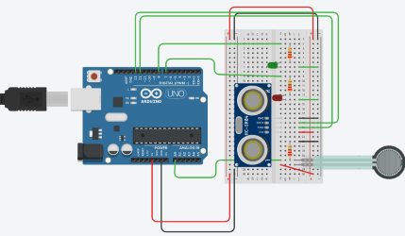
#define G 8 // Green LED #define R 7 // Red LED #define PS A0 // pressure sensor #define TRIG 12 // 초음파 보내는 핀 #define ECHO 13 // 초음파 받는 핀 void setup(){ Serial.begin(9600); // 9600 보드레이트의 속도로 시리얼 통신을 시작한다 pinMode(TRIG, OUTPUT); // TRIG핀을 출력핀으로 사용한다. pinMode(ECHO, INPUT); // ECHO핀을 입력핀으로 사용한다. } void PreSen(); // 압력센서 실행 함수 void UltraSen(); // 초음파센서 실행 함수 void loop(){ PreSen(); // 압력 센서 실행 delay(10); // 10ms만큼 딜레이 실행 UltraSen(); // 초음파 센서 실행 delay(10); // 10ms만큼 딜레이 실행 } void PreSen(){ int value = analogRead(PS); // 압력 센서 감지된 값을 읽어온다 value = map(value, 0, 159, 0, 255); // 읽어온 value의 범위를 0부터 255로 바꿔준다. // map(value, fromLow, fromHigh, toLow, toHigh) // map(변환할 수, 현재 범위 값의 하한, 현재 범위 값의 상한, 목표 범위 값의 하한, 목표 범위 값의 상한) // value가 123 이하면 빨간불을 켠다 if (value < 123){ digitalWrite(R, HIGH); } else{ digitalWrite(R, LOW); } }
설명 & 과정
void UltraSen(){
long duration, distance; // duration: ECHO핀으로 들어오는 펄스의 시간 측정
// distance: 음파가 반사된 시간을 거리로 환산
// TRIG핀으로 10 μs의 pulse 발생
digitalWrite(TRIG, LOW);
delayMicroseconds(2);
digitalWrite(TRIG, HIGH);
delayMicroseconds(10);
digitalWrite(TRIG, LOW);
duration = pulseIn(ECHO, HIGH); // ECHO핀으로 들어오는 펄스의 시간 측정
// 음파의 속도는 340m/s이므로 1cm를 이동하는데 약 29μs
// 따라서 물체와의 거리 = 왕복시간 * 음속(0.034) / 2
// 또는 물체와의 거리 = 왕복시간 / 음파이동시간(29) / 2
distance = duration * 0.034 / 2;
// 30cm 이하가 되면 초록불이 켜진다.
if (distance < 30){
digitalWrite(G, HIGH);
} else{
digitalWrite(G, LOW);
}
}
Notes:
초음파 센서와 압력 센서의 작동을 원리와 동시에 동작하는 방법을 알아보기 위해 임시로 만들어 본 모형이다.

Slide 19
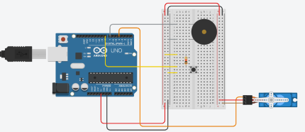
#include <Servo.h> // 서보 모터를 제어하기 위한 헤더 #define SW 8 // 스위치 연결핀 #define SERVO_PIN 4 // 서보모터 연결핀 #define SOUND 7 // 피에조 부저 연결핀 Servo servo; // Servo 클래스 타입인 'servo'라는 객체 선언 void setup(){ pinMode(SW, INPUT); // 스위치 연결핀을 입력핀으로 사용 pinMode(SERVO_PIN, OUTPUT); // 서보모터 연결핀을 출력핀으로 사용 pinMode(SOUND, OUTPUT); // 피에조 부저 연결핀을 출력핀으로 사용 servo.attach(SERVO_PIN); // 서보로 서보 연결핀을 사용하겠다고 설정 } void turnSound(int); // 부저가 울리게 만드는 함수 void count_time(int); // 시간 측정 함수 void loop(){ // 서보가 평행일 경우 = 0 // 차다니는거 // 서보가 수직일 경우 = 1 //차못다니는거 int is_servo_on = 0; // 스위치가 눌렸을 경우 = LOW // 스위치가 안 눌렸을 경우 = HIGH int swValue; servo.write(90); // 서보모터를 수직으로 바꾼다. is_servo_on = 1; // 서보모터가 수직이라는 것을 의미한다. count_time(is_servo_on); // 시간 측정한다. servo.write(0); // 서보모터를 수평으로 바꾼다. is_servo_on = 0; // 서보모터가 수평이라는 것을 의미한다. count_time(is_servo_on); // 시간 측정한다. }
void turnSound(int is_servo_on){
int swValue = digitalRead(SW); // 스위치 입력값을 받는다.
// 서보가 수평이고, 스위치가 눌렸을 경우 경고음이 울린다.
if (is_servo_on == 0 && swValue == LOW){
tone(SOUND, 523); // 523Hz로 소리를 낸다.
} else{
noTone(SOUND); // 소리를 끈다
}
}
void count_time(int is_servo_on){
unsigned long cur_time = 0, old_time = 0; // cur_time: 마친 시간 // old_time: 측정 시작 시간
unsigned long time_taken = 0; // 걸린시간 체크 변수
// 서보가 수직이면 2초 카운트
if (is_servo_on == 1){
while(time_taken < 2000){ // 2초가 지나면 while문 종료
old_time = millis(); // 시간 측정 시작
turnSound(is_servo_on); // 부저를 작동할 수 있게 만들 함수 호출
cur_time = millis(); // 시간 측정 종료
time_taken += cur_time – old_time; // 걸린 시간 = 측정 시작 시간 – 측정 종료 시간
}
} else{ // 서보가 수평이면 5초 카운트
while(time_taken < 5000){ // 5초가 지나면 while문 종료
old_time = millis(); // 시간 측정 시작
turnSound(is_servo_on); // 부저를 작동할 수 있게 만들 함수 호출
cur_time = millis(); // 시간 측정 종료
time_taken += cur_time – old_time; // 걸린 시간 = 측정 시작 – 측정 종료 시간
}
}
}
설명 & 과정
Notes:
서보모터는 다른 모듈과 상관없이 계속 수평과 수직을 반복한다. 부저의 경우에 스위치가 눌리거나, 서보모터가 수평일 경우에만 부저가 울린다.
서보모터가 수평일 경우는 보행자 신호가 빨간불임을 가르키고 수직일 경우는 보행자 신호가 파란불임을 가르킨다. 스위치의 경우 압력센서로 대체될 것이며 보도블록 앞쪽에 설치되고 빨간불일 때 보행자가 건너려고 할 시 경고음을 울리는 역할을 한다.

Slide 20
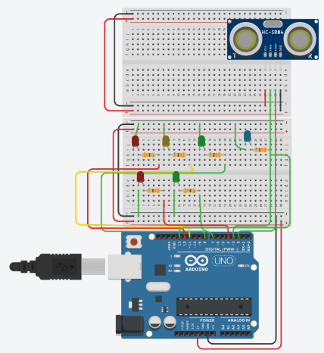
#define VRL 12 // 차량용 빨간불 #define VYL 11 // 차량용 노란불 #define VGL 8 // 차량용 파란불 #define PRL 4 // 보행자용 빨간불 #define PGL 7 // 보행자용 초록불 #define TRIG 3 // 초음파 보내는 핀 #define ECHO 2 // 초음파 받는 핀 #define TEST 13 // 초음파 센서가 일정 거리 이하의 값을 리턴하면 켜지는 불 = 사람이 있다는 걸 알리는 LED void setup(){ // LED 핀들을 출력핀으로 설정한다. pinMode(VRL, OUTPUT); pinMode(VYL, OUTPUT); pinMode(VGL, OUTPUT); pinMode(PGL, OUTPUT); pinMode(PGL, OUTPUT); pinMode(TEST, OUTPUT); pinMode(TRIG, OUTPUT); // TRIG핀을 출력핀으로 설정한다. pinMode(ECHO, INPUT); // ECHO핀을 입력핀으로 설정한다. } void keep_VGL_on(); // 차량용 파란불과 보행자용 빨간불 켜짐을 유지하는 함수 void VTimeTaken(unsigned long VTT); // 시간 측정 함수 void OnOthers(unsigned long VTT[3]); // 차량용 노란불, 차량용 빨간불, 보행자용 파란불을 신호체계에 맞춰 // 켜짐을 유지한다.
void loop(){
// 0 : RED (차량용)
// 1 : GREEN (차량용)
// 2 : YELLOW (차량용)
unsigned long VTT[3] = {5000, 3000, 1000}; // 신호등이 켜지는 시간을 저장한 배열
static int VCount = 0; // VTT배열의 인덱스
keep_VGL_on(); // 차량용 파란불과 보행자용 빨간불 켜짐 유지
VTimeTaken(VTT[VCount]); // 차량용 빨간불, 파란불, 노란불 차례로 시간 측정
long duration, distance; // duration: ECHO핀으로 들어오는 펄스의 시간 측정
// distance: 음파가 반사된 시간을 거리로 환산
duration = pulseIn(ECHO, HIGH); // ECHO핀으로 들어오는 펄스의 시간 측정
// 음파의 속도는 340m/s이므로 1cm를 이동하는데 약 29μs
// 따라서 물체와의 거리 = 왕복시간 * 음속(0.034) / 2
// 또는 물체와의 거리 = 왕복시간 / 음파이동시간(29) / 2
distance = duration * 17 / 1000;
// 차량용 빨간불이 켜진 , 거리가 27cm이상일 경우 TEST LED불을 켠다
if(VCount == 0 && distance < 27){
digitalWrite(TEST, LOW); // 사람이 있다고 LED켬
OnOther(VTT); // 차량용 파란불과 보행자용 빨간불을 제외한 나머지를 신호체계에 맞춰 켬
}
// 배열의 마지막 인덱스가 2이기 때문에 배열을 반복하기 위해서는 인덱스를 0으로 돌려야한다.
if (VCount == 2)
VCount = 0;
else
VCount++; // 배열의 마지막에 인덱스가 아니라면 인덱스를 증가시킨다.
}
void keep_VGL_on(){
digitalWrite(PRL, HIGH); // 보행자용 빨간불을 켠다.
digitalWrite(VGL, HIGH); // 차량용 파란불을 켠다.
digitalWrite(PGL, LOW); // 보행자용 파란불을 끈다.
digitalWrite(VYL, LOW); // 차량용 노란불을 끈다.
digitalWrite(VRL, LOW); // 차량용 빨간불을 끈다.
}
void VTimeTaken(unsigned long VTT){
unsigned long cur_time = 0, old_time = 0; // cur_time: 마친 시간 // old_time: 측정 시작 시간
unsigned long time_taken = 0; // 걸린시간 체크 변수
// 각 신호등 초에 맟춰 while문을 종료한다.
while(time_taken < VTT)
{
old_time = millis(); // 시간 측정 시작
cur_time = millis(); // 시간 측정 종료
time_taken += cur_time – old_time; // 걸린 시간 누적
}
}
void OnOther(unsigned long VTT[3]){
digitalWrite(VYL, HIGH); // 차량용 노란불 켬
digitalWrite(VGL, LOW); // 차량용 파란불 끔
VTimeTaken(VTT[2]); // 1초 동안 유지
digitalWrite(VYL, LOW); // 차량용 노란불 끔
digitalWrite(VRL, HIGH); // 차량용 빨간불 켬
digitalWrite(PRL, LOW); // 보행자용 빨간불 끔
digitalWrite(PGL, HIGH); // 보행자용 파란불 켬
VTimeTaken(VTT[1]); // 3초 동안 유지
}
설명 & 과정
Notes:
차량용 파란불과 보행자용 빨간불이 항상 켜져있음을 유지하다 초음파 센서가 일정 거리 이하의 값을 리턴하면 신호등 체계에 맞춰 차량용 신호등이 노란불로 바뀌고, 차량용 빨간불과 보행자용 파란불이 일정 시간동안 켜진다. 일정 시간이 지나면 다시 차량용 파란불과 보행자용 빨간불이 켜져지고 초음파 센서가 일정 거리 이하의 값을 리턴하기 전까지 켜짐을 유지한다.

Slide 21
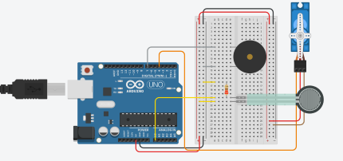
#include <Servo.h> // 서보 모터를 제어하기 위한 헤더 #define PS A0 // pressure sensor 연결 핀 #define SOUND 7 // 피에조 부저 연결 핀 #define SERVO_PIN 4 // 서보모터 연결 핀 Servo servo; // Servo 클래스 타입인 'servo'라는 객체 선언 void setup(){ pinMode(SOUND, OUTPUT); // 피에조 부저 연결핀을 출력핀으로 사용 pinMode(SERVO_PIN, INPUT); // 서보모터 연결핀을 출력핀으로 사용 servo.attach(SERVO_PIN); // 서보로 서보 연결핀을 사용하겠다고 설정 } void turnSound(int); // 부저가 울리게 만드는 함수 void count_time(int); // 시간 측정 함수 void loop(){ //서보가 수평일때 == 0, 차 가능 //서보가 수직일때 == 1, 차 불가능 int is_servo_on = 0; servo.write(90); // 서보모터를 수직으로 바꾼다. is_servo_on = 1; // 서보모터가 수직이라는 것을 의미한다. count_time(is_servo_on); // 시간 측정 servo.write(0); // 서보모터를 수평으로 바꾼다. is_servo_on = 0; // 서보모터가 수평이라는 것을 의미한다. count_time(is_servo_on); // 시간 측정 }
void turnSound(int is_servo_on){
int value = analogRead(PS); // 압력 센서에 전달된 값을 읽어온다.
value = map(value, 0, 159, 0, 255); // 읽어온 value의 범위를 0부터 255로 바꿔준다.
// 서보가 수평이고, value가 163이하이고, 44 이상일 때 경고음이 울린다.
if(is_servo_on == 0 && value < 163 && 44 < value){
tone(SOUND, 523); // 523Hz로 소리를 낸다.
} else{
noTone(SOUND); // 소리를 끈다.
}
}
void count_time(int is_servo_on){
unsigned long cur_time = 0, old_time = 0; // cur_time: 마친 시간 // old_time: 측정 시작 시간
unsigned long time_taken = 0; // 걸린시간 체크 변수
// 서보가 수직이면 2초 카운트
if(is_servo_on == 1){
while(time_taken < 2000){ // 2초가 지나면 while문 종료
old_time = millis(); // 시간 측정 시작
turnSound(is_servo_on); // 부저를 작동할 수 있게 만들 함수 호출
cur_time = millis(); // 측정 시간 종료
time_taken += cur_time – old_time; // 걸린 시간 = 측정 시작 시간 – 측정 종료 시간
}
} else{ // 서보가 수평이면 5초 카운트
while(time_taken < 5000){
old_time = millis(); // 시간 측정 시작
turnSound(is_servo_on); // 부저를 작동할 수 있게 만들 함수
cur_time = millis(); //시간 측정 종료
time_taken += cur_time – old_time; // 걸린 시간 = 측정 시작 시간 – 측저 종료 시간
}
}
}
설명 & 과정
Notes:
서보모터는 다른 모듈과 상관없이 계속 수평과 수직을 반복한다. 부저의 경우에는 압력센서에 일정한 압력 이상이 전달되고, 서보모터가 수평일 경우에만 부저가 울린다.
서보모터가 수평일 경우는 보행자 신호가 빨간불임을 가르키고 수직일 경우는 보행자 신호가 파란불임을 가르킨다. 압력 센서의 경우 보도블록 앞쪽에 설치되며 빨간불일 때 보행자가 건너려고 할 시 경고음을 울리는 역할을 한다.

Slide 22
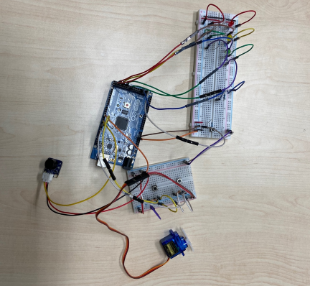
void keep_VGL_on(); // 차량용 파란불과 보행자용 빨간불 켜짐 유지
void VTimeTaken(unsigned long VTT, int* PSW, int ISO); // 시간측정함수
void OnOthers(unsigned long VTT[3], int* ISO); // 차량용 노란불, 차량용 빨간불, 보행자용 파란불을
// 신호체계에 맞춰 켜짐을 유지한다.
void turnSound(int ISO); // 부저가 울리게 만드는 함수
void loop() {
// 0 : RED
// 1 : GREEN
// 2 : YELLOW
unsigned long VTT[3] = {5000, 3000, 1000}; // 신호등이 켜지는 시간을 저장한 배열
static int VCount = 0; // VTT배열의 인덱스
static int save_SW; // TEST_LED가 켜져있다는 것을 알려주는 변수
int* PSW = &save_SW; // save_SW변수 포인터
int ISO; // is servo on -> 변수가 수평이면 0, 수직이면 1
keep_VGL_on(); // 차량용 파란불과 보행자용 빨간불 켜짐 유지
servo.write(0); // 서보 모터를 수평으로 바꾼다.
ISO = 0; // 서보 모터가 수평임
VTimeTaken(VTT[VCount], PSW, ISO); // 시간 측정 (서보 수직, 수평 확인 매개변수 보내기)
if (VCount == 0 && save_SW == 1){ // 차량용 빨간불이 켜질 차례이고, TEST_LED가 켜져있다면 실행
// TEST_LED를 끈다.
save_SW = 0;
digitalWrite(TEST_LED, LOW);
OnOthers(VTT, &ISO); // 차량용 파란불과 보행자용 빨간불을 제외한 나머지를 신호체계에 맞춰 켬
}
// 배열의 마지막 인덱스가 2이기 때문에 배열을 반복하기 위해서는 인덱스 0으로 돌려야한다.
if (VCount == 2)
VCount = 0;
else
VCount++; // 배열의 마지막에 인덱스가 아니라면 인덱스를 증가시킨다.
}
#include <Servo.h> // 서보 모터를 제어하기 위한 헤더 #define VRL 25 // 차량용 빨간불 #define VYL 29 // 차량용 노란불 #define VGL 33 // 차량용 초록불 #define PRL 22 // 보행자용 빨간불 #define PGL 36 // 보행자용 초록불 #define LED_SW 53 // 초음파 센서를 대신해서 사용하는 스위치 #define TEST_LED 49 // LED_SW가 눌리면 켜지는 LED #define SOUND_SW1 8 // 거리 센서를 대신해서 사용하는 스위치 #define SOUND_SW2 11 // 거리 센서를 대신해서 사용하는 스위치 #define SOUND 7 // 피에조 부저 연결핀 #define SERVO_PIN 4 // 서보모터 연결핀 Servo servo; // Servo 클래스 타입인 ‘servo’라는 객체 void setup() { // LED 핀들을 출력핀으로 설정한다. pinMode(VRL, OUTPUT); pinMode(VYL, OUTPUT); pinMode(VGL, OUTPUT); pinMode(PRL, OUTPUT); pinMode(PGL, OUTPUT); pinMode(TEST_LED, OUTPUT); // 버튼들을 입력핀으로 설정한다. pinMode(LED_SW, INPUT); pinMode(SOUND_SW1, INPUT); pinMode(SOUND_SW2, INPUT); pinMode(SOUND, OUTPUT); // 피에조 부저 연결핀을 출력핀으로 사용한다. pinMode(SERVO_PIN, INPUT); // 서보모터 연결핀을 출력핀으로 사용한다. servo.attach(SERVO_PIN); // 서보로 서보 연결핀을 사용하겠다고 설정한다. }
void OnOthers(unsigned long VTT[3], int* ISO)
{
int temp = 0; // 필요없는 매개변수 자리 채움용
int *pTemp = &temp; // 필요없는 매개변수 자리 채움용
digitalWrite(VYL, HIGH); // 차량용 노란불 켬
digitalWrite(VGL, LOW); // 차량용 파란불 끔
VTimeTaken(VTT[2], pTemp, *ISO); // 시간 측정
// is servo on -> 서보를 수직으로 바꾼다.
*ISO = 1;
servo.write(90);
digitalWrite(VYL, LOW); // 차량용 노란불 끔
digitalWrite(VRL, HIGH); // 차량용 빨간불 켬
digitalWrite(PRL, LOW); // 보행자용 빨간불 끔
digitalWrite(PGL, HIGH); // 보행자용 파란불 켬
VTimeTaken(VTT[1], pTemp, *ISO); // 시간 측정
}
void turnSound(int ISO)
{
int swValue1 = digitalRead(SOUND_SW1); // 첫 번째 버튼 입력값 받음
int swValue2 = digitalRead(SOUND_SW2); // 두 번째 버튼 입력값 받음
// 두 버튼이 다 눌리거나 안눌리면 소리가 안 나고, 하나만 눌리는 경우 소리가 남
if (swValue1 == LOW && swValue2 == LOW)
noTone(SOUND);
else if (ISO == 0 && swValue1 == LOW && swValue2 == HIGH)
tone(SOUND, 523);
else if (ISO == 0 && swValue2 == LOW && swValue1 == HIGH)
tone(SOUND, 523);
else
noTone(SOUND);
}
설명 & 과정
void keep_VGL_on(){
digitalWrite(PRL, HIGH); // 보행자용 빨간불을 켠다.
digitalWrite(VGL, HIGH); // 차량용 파란불을 켠다.
digitalWrite(PGL, LOW); // 보행자용 파란불을 끈다.
digitalWrite(VYL, LOW); // 차량용 노란불을 끈다.
digitalWrite(VRL, LOW); // 차량용 빨간불을 끈다.
}
void VTimeTaken(unsigned long VTT, int* PSW, int ISO){
unsigned long cur_time = 0, old_time = 0; // cur_time: 마친 시간 // old_time: 측정 시작 시간
unsigned long time_taken = 0; // 걸린시간 체크 변수
int swInput; // LED_SW 값을 받아주는 변수
// 각 신호등 초에 맟춰 while문을 종료한다.
while(time_taken < VTT){
old_time = millis(); // 시간 측정 시작
swInput = digitalRead(LED_SW); // 스위치값을 받음
// 스위치가 눌렸으면 실행
if (swInput == LOW){
*PSW = 1; // 스위치가 눌림 확인
digitalWrite(TEST_LED, HIGH); // TEST_LED를 켬
}
turnSound(ISO); // 부저를 울리는 함수 호출
cur_time = millis(); // 시간 측정 종료
time_taken += cur_time – old_time; // 걸린 시간 체크
}
}

Slide 23
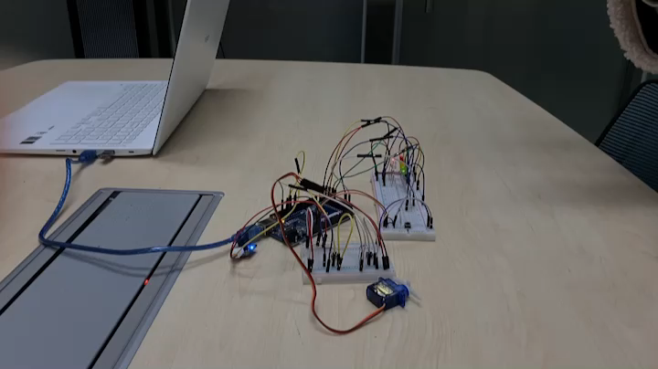
결과물

